Slide 1
第四章 解线性方程组的迭代法
§1 向量范数,矩阵范数,谱半径
及有关性质
§2 简单迭代法
§3 赛德尔迭代法
§4 松弛迭代法

Slide 2
§1 向量范数,矩阵范数,谱半径
及有关性质
1.范数的定义
对任一向量X∈R^{n}，按照一定规则确定一个实数与它对应，该实数记为||X||，若||X||满足下面三个性质：
  ||X||≥0；||X||=0当且仅当X=0；(正定性)
  对任意实数α， ||αX||=|α| ||X||；(齐次性)
  对任意向量Y∈R^{n}，||X+Y|| ≤ ||X||+||Y||
则称该实数||X||为向量X的范数 (半可加性)

Slide 3
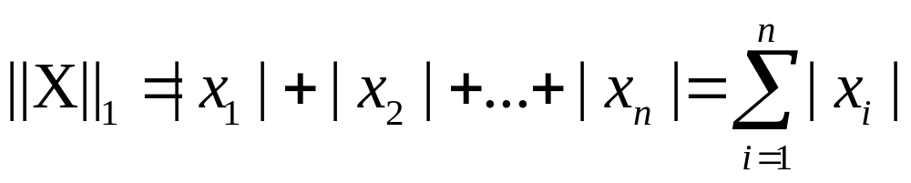

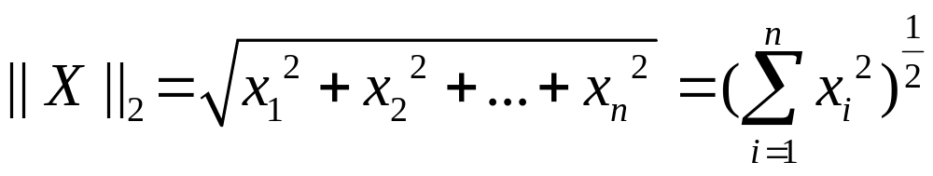

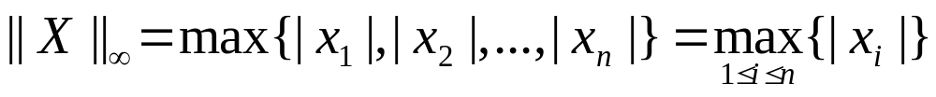

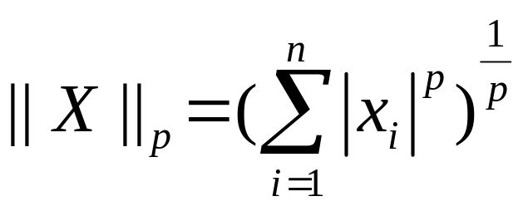
§1 向量范数,矩阵范数,谱半径
及有关性质
2. R^{n}中常用的几种向量范数
1-范数
2-范数
其中x₁,x₂, …,x_{n}分别是X的n个分量
∞ -范数
上述范数都是p范数的特例

Slide 4
§1 向量范数,矩阵范数,谱半径
及有关性质
3.关于范数的几点说明
当不需要指明使用哪一种向量范数时,就用记号||.||泛指任何一种向量范数。
向量的范数可以用来衡量向量的大小和表示向量的误差。
设α为AX=B的精确解，X为其近似解,则其绝对误差可表示成||X-α||,其相对误差可表示成||X-α||/||α||或||X-α||/||X||

Slide 5
§1 向量范数,矩阵范数,谱半径
及有关性质
4. 矩阵范数的引入
设A,B为n阶方阵，若对应的非负实数||A||满足：
  ||A||≥0; ||A||=0，当且仅当A=0时；
  对任意实数α， ||αA||=|α| ||A||；
  ||A+B|| ≤ ||A||+||B||
  ||AB|| ≤ ||A|| ||B||(相容性)
则称||A||为矩阵A的范数。

Slide 6
§1 向量范数,矩阵范数,谱半径
及有关性质
5.向量范数和矩阵范数的关系
矩阵范数和向量范数相容
设R^{n}中规定的向量范数为||X||_{α},在R^{n*n}中规定的矩阵范数为||A||_{β}，若以下不等式成立时，
||AX||_{α} ≤ ||A||_{β} ||X||_{α}
称矩阵范数||A||_{β}和向量范数||X||_{α}相容

Slide 7

§1 向量范数,矩阵范数,谱半径
及有关性质
定义一种矩阵范数时,应当使它能与某种向量范数相容。
在同一个问题中需要同时使用矩阵范数和向量范数时，这两种范数应当是相容的。
定理4.1 设在R^{n}中给定了一种向量范数‖X‖,对任一n阶方阵A,令
则由上式所定义的||.||是一种矩阵范数，并且它与所给定的向量范数‖X‖相容

Slide 8
§1 向量范数,矩阵范数,谱半径
及有关性质
矩阵的算子范数(向量范数导出的矩阵范数)
算子范数的必要条件:
任何一个算子范数，当A为单位矩阵I时,必有||I||=1

Slide 9
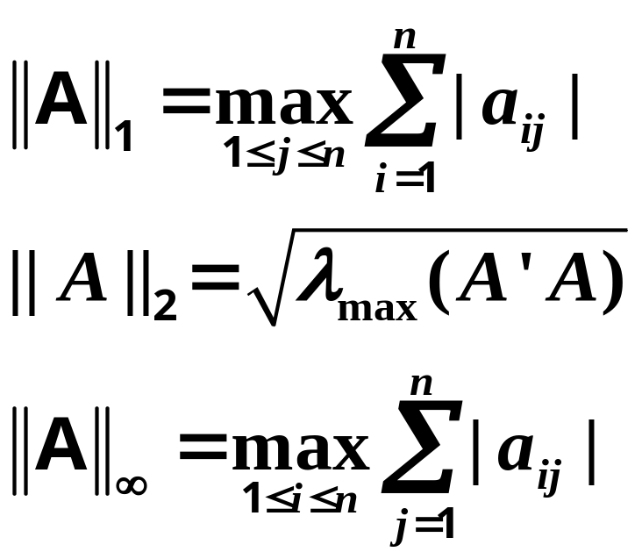



§1 向量范数,矩阵范数,谱半径
及有关性质
向量范数1-范数,2-范数及∞-范数,从属于它们的矩阵范数分别为:
列范数: A的列向量中1-范数的最大值
行范数: A的行向量中1-范数的最大值

Slide 10
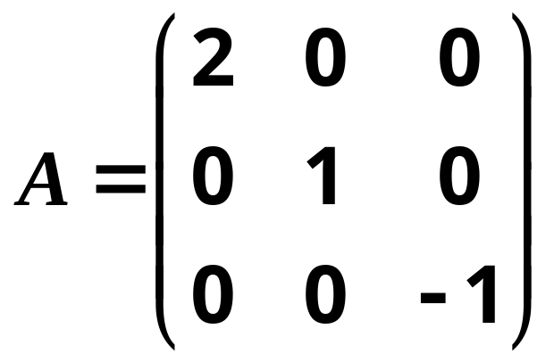
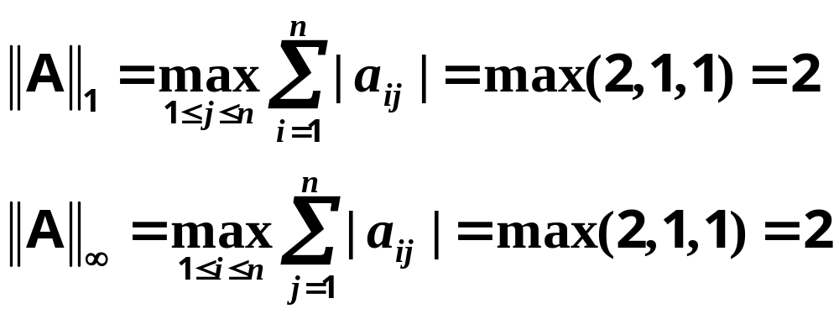
§1 向量范数,矩阵范数,谱半径
及有关性质
例子：设有方阵A，求其1-范数,2-范数及∞-范数。其中

Slide 11
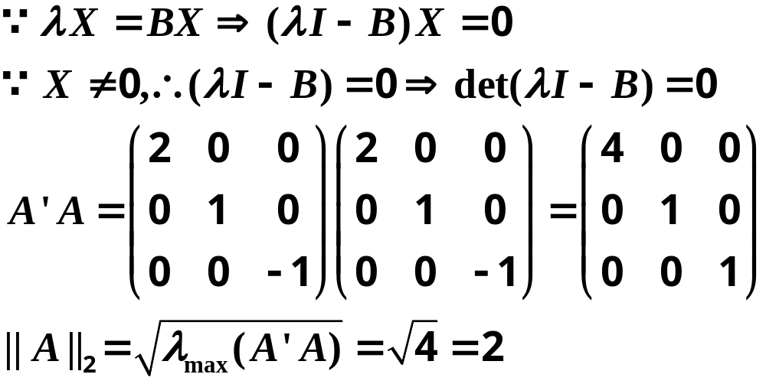
§1 向量范数,矩阵范数,谱半径
及有关性质

Slide 12
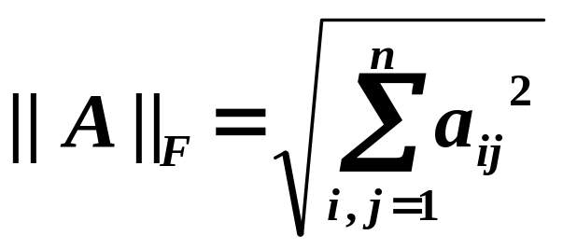

§1 向量范数,矩阵范数,谱半径
及有关性质
F-范数(Frobenius OR Euclid范数)
F-范数不是算子范数
它与向量范数中的2-范数相容:
||AX||_{F} ≤ ||A||_{F} ||X||₂
矩阵的从属范数必与给定的向量范数相容，但是矩阵范数与向量范数相容，却未必有从属关系。

Slide 13
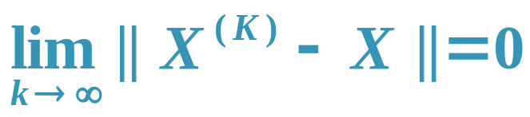
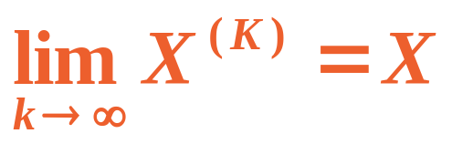
§1 向量范数,矩阵范数,谱半径
及有关性质
6.向量收敛的定义
对于R^{n}中的向量序列{X^{(k)}},如果
则称向量序列{X^{(k)}}收敛于R^{n}中的向量X。
上式通常表示成:

Slide 14
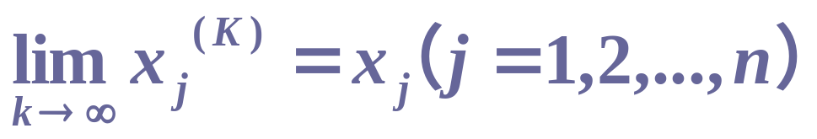

§1 向量范数,矩阵范数,谱半径
及有关性质
7.向量收敛的充分必要条件
定理4.2 R^{n}中的向量序列{X^{(k)}}收敛于R^{n}中的向量X的必要充分条件是
其中x_{j}^{(k)}和x_{j}分别表示X^{(k)}和X中的第j个分量
向量序列的收敛可以归结为对应元素序列的收敛。

Slide 15
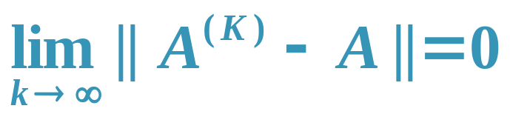
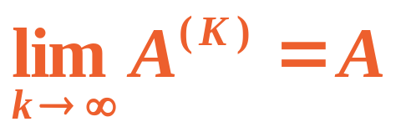
§1 向量范数,矩阵范数,谱半径
及有关性质
8.方阵收敛的定义
对于n阶方阵序列{A^{(k)}},如果
则称方阵序列{A^{(k)}}收敛于n阶方阵A。
上式通常表示成:

Slide 16
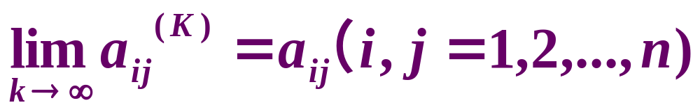
§1 向量范数,矩阵范数,谱半径
及有关性质
9.方阵收敛的充分必要条件(1)
定理4.3 n阶方阵序列{A^{(k)}}收敛于n阶方阵A
的充分必要条件是 :
矩阵序列的收敛可以归结为对应元素序列的收敛。

Slide 17

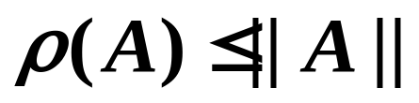
§1 向量范数,矩阵范数,谱半径
及有关性质
10.谱半径
设n阶方阵序列A的特征值为λ_{i} (i=1,2,…,n),则
则称
为矩阵A的谱半径,即
A的绝对值最大的特征值。
矩阵范数和谱半径的关系:
矩阵的谱半径小于等于矩阵的任何一种范数.

Slide 18
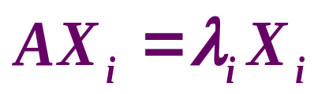
§1 向量范数,矩阵范数,谱半径
及有关性质
矩阵范数和谱半径的关系:
矩阵的谱半径小于等于矩阵的任何一种范数.
证明:
矩阵A的任一特征值λ_{i}与其对应的特征
向量X_{i}有关系式

Slide 19
§1 向量范数,矩阵范数,谱半径
及有关性质
对上式两端取范数，再利用相容性质
||AX||_{α} ≤ ||A||_{β} ||X||_{α}
得 |λ_{i}| ||X _{i} || = ||A X _{i}|| ≤ ||A|| ||X _{i} ||
由于X_{i}≠0, || X_{i} || ≠0,所以|λ_{i}| ≤||A||，故
结论：
矩阵A的任何一种范数都大于它的谱半径,即矩阵的范数是矩阵特征值的上界。

Slide 20
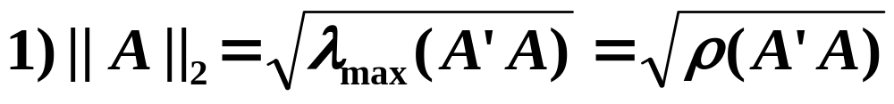
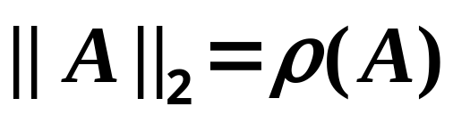
§1 向量范数,矩阵范数,谱半径
及有关性质
11.谱范数
定理4.4 如果A∈R^{n×n}，则
2）若A为对称矩阵，则
由于2-范数具有上面的关系式，所以称||A||₂(矩阵的2范数)为谱范数。

Slide 21
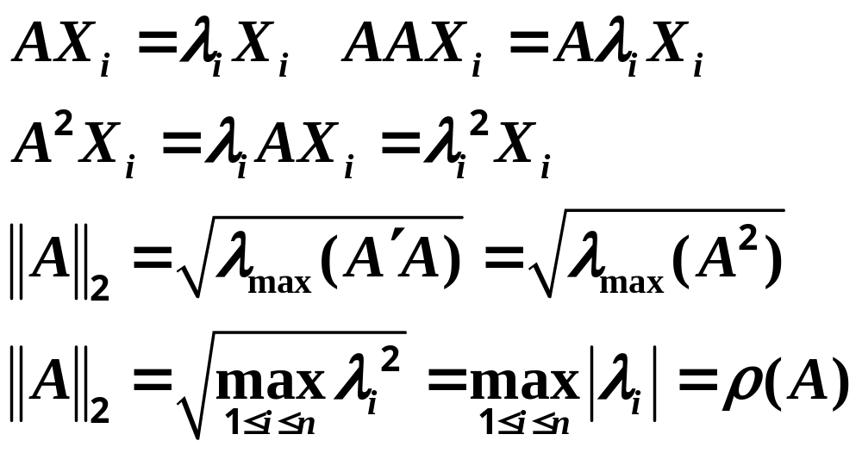
§1 向量范数,矩阵范数,谱半径
及有关性质
11.谱范数
证明:

Slide 22
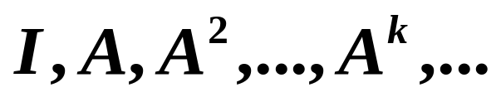
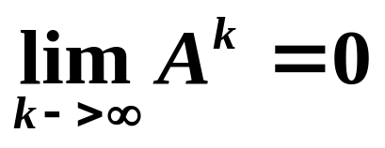
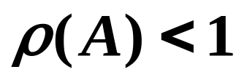
§1 向量范数,矩阵范数,谱半径
及有关性质
12.方阵收敛的充分必要条件
定理4.5 设A是任意n阶方阵，由A的各次幂所组成的矩阵序列
收敛于零，即
的充分必要条件是
即，A的绝对值最大的特征值小于1。

Slide 23
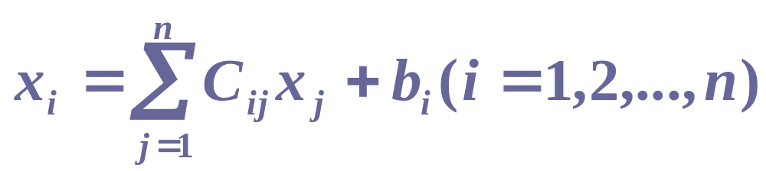
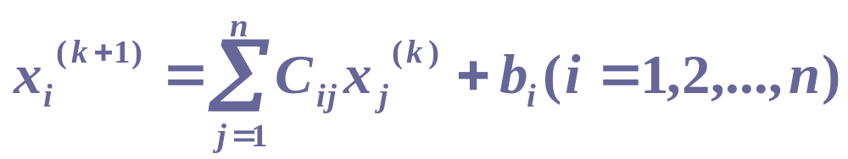
§2 简单迭代法
2.1.1 迭代格式1
  将AX=B改写为0=-AX+B，两边加上X后，
  得 X=(I-A)X+B=CX+B
  或写成
  其中C_{ij} = -a_{ij}(i≠j), C_{ii}=1-a_{ii}(i=j)
  相应的迭代公式为: X^{(k+1)} =CX^{(k)}+B
  或写成

Slide 24
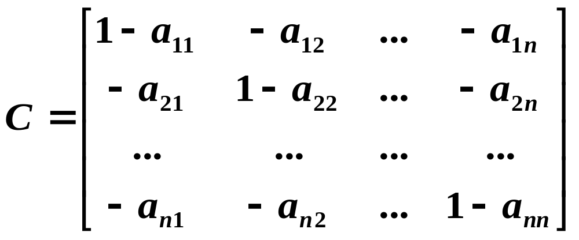
§2.1.1 迭代格式1
式中C=I-A称为迭代矩阵，它等于

Slide 25
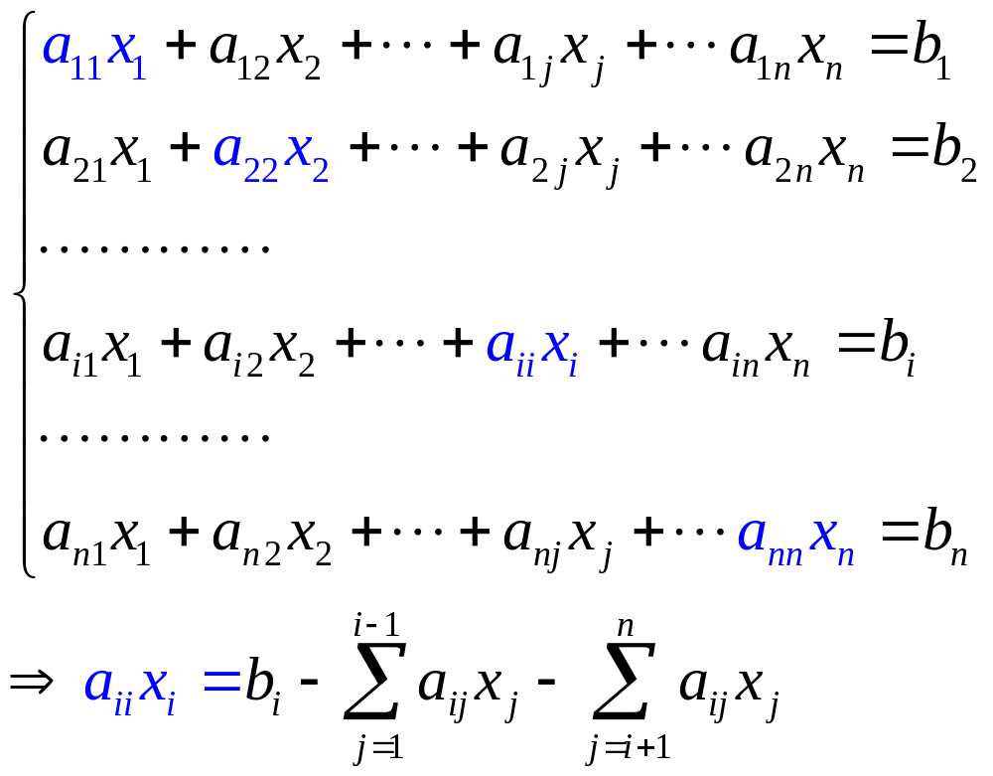
§2.1.2 迭代格式2
对于方程AX=B,若a_{ii}≠0(i=1,2,…,n),可按照方程的顺序依次地解出x₁, x₂,…,x_{n}得

Slide 26
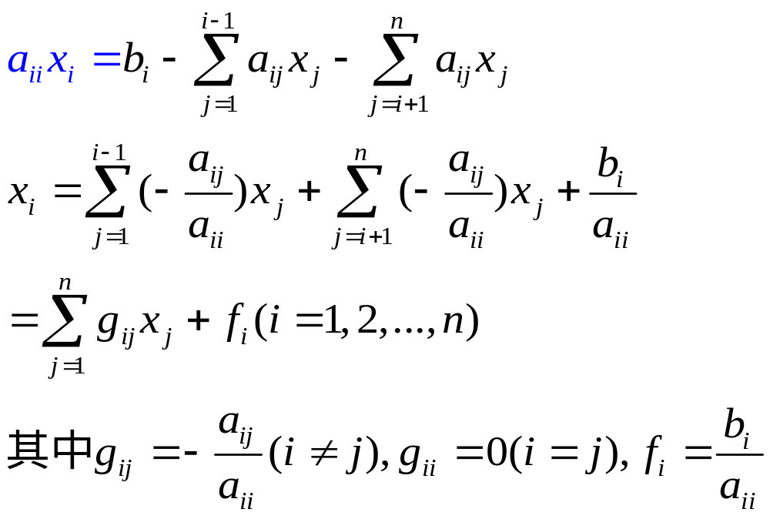
§2.1.2 迭代格式2

Slide 27
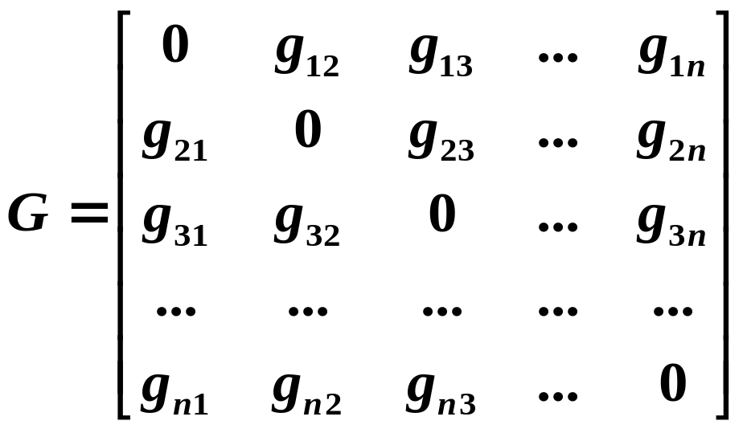
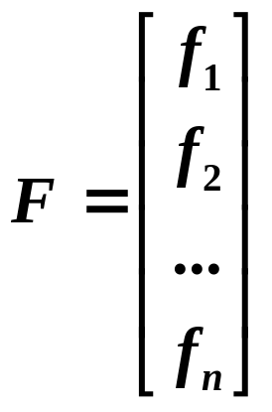
§2.1.2 迭代格式2
  则上式可以用矩阵表示为X=GX+F

Slide 28
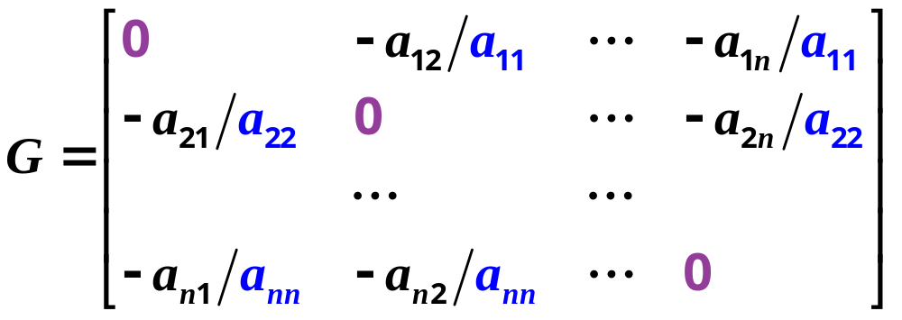
§2.1.2 迭代格式2
迭代矩阵的特点：
对角线上的元素全部为0；
其它元素为原系数矩阵的元素除以所在行对角线上的元素，然后在前面加负号。

Slide 29
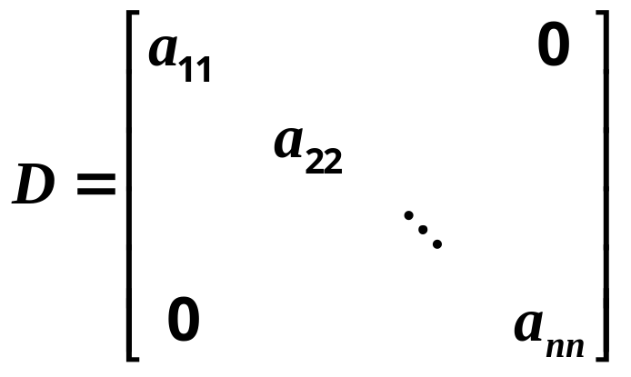
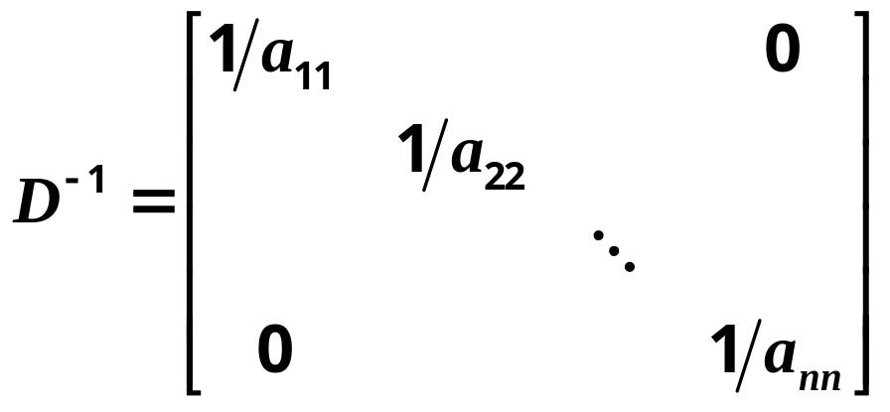
§2.1.2 迭代格式2

Slide 30
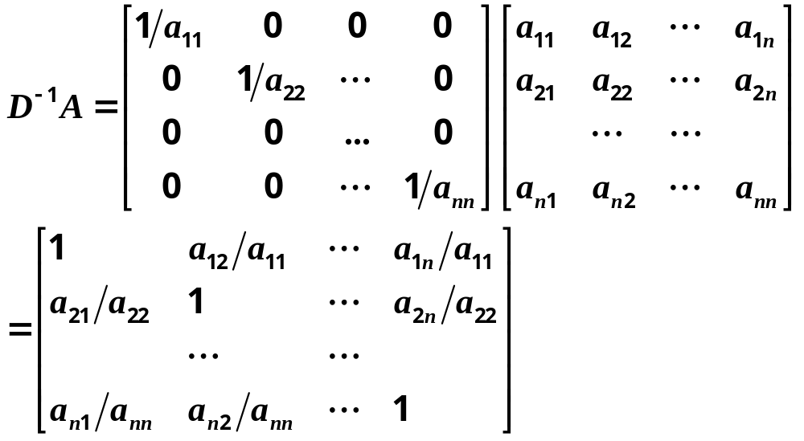
§2.1.2 迭代格式2

Slide 31
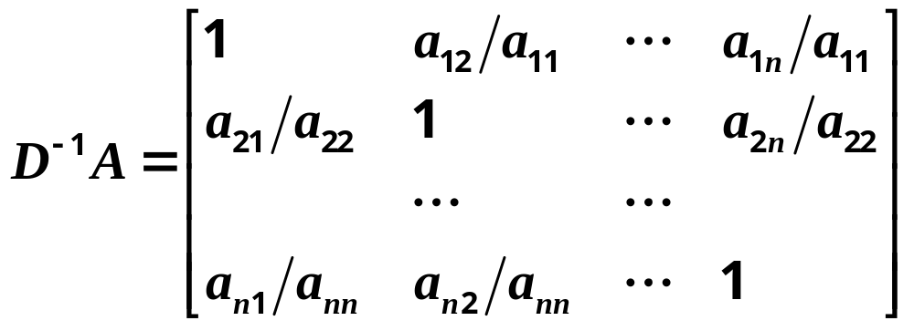
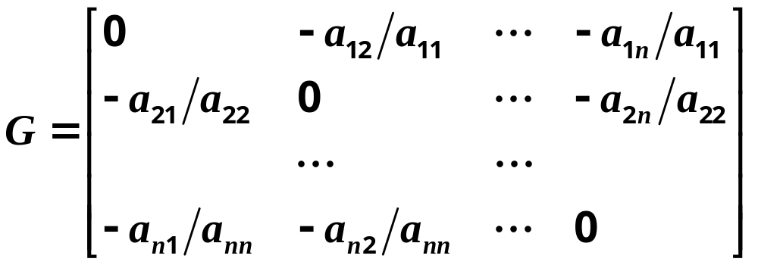
§2.1.2 迭代格式2
则I-D⁻¹A=G

Slide 32
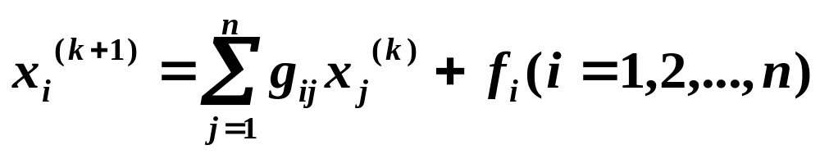
§2.1.2 迭代格式2
同理 F= D⁻¹B
相应的迭代公式为X^{(k+1)} =GX^{(k)}+F
这种迭代法称为雅克比迭代法(简单迭代法)

Slide 33
§2.1.2 迭代格式2
计算步骤：
任取一组初值X⁽⁰⁾=(x₁⁽⁰⁾, x₂⁽⁰⁾,…, x_{n}⁽⁰⁾)作为α=(α₁, α₂,…, α_{n})的零次近似值，按迭代公式X^{(k+1)}=GX^{(k)}+F进行迭代计算；
如果迭代序列X^{(k+1)}有极限存在，则此极限为线性方程组的根。
称这种解法为简单迭代法。

Slide 34
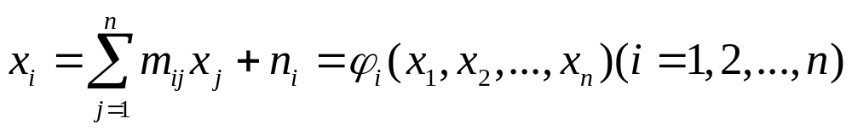
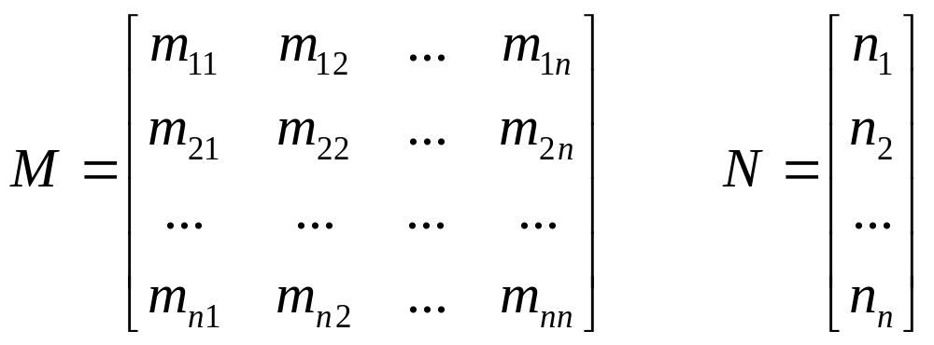
§2.2 简单迭代法的收敛条件
为叙述方便，把AX=B改写后的变形等价方程组表示为X=MX+N，或

Slide 35
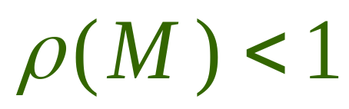
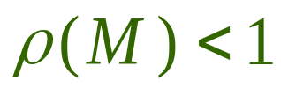
§2.2 简单迭代法的收敛条件
定理4.6 对任何初始向量和X⁽⁰⁾和常数项N，
由迭代公式: X^{(k+1)} =MX^{(k)}+N (k=0,1,2,…)
向量序列{X^{(k)}}收敛的充分必要条件是:
证明：
(1)必要性(收敛=〉 )
设序列{X^{(k)}}收敛于α，则有α =Mα +N
第k次迭代的近似值和精确解之差为
X^{(k+1)} - α= MX^{(k)} - Mα= M(X^{(k)} - α)

Slide 36
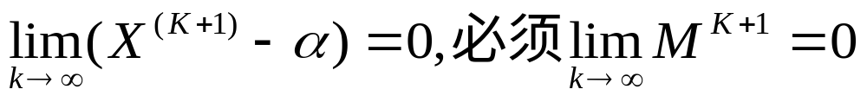
§2.2 简单迭代法的收敛条件
反复使用上式得
X^{(k+1)}-α=M(X^{(k)}-α)=M²(X^{(k-1)}-α)
=…= M^{k+1}(X⁽⁰⁾-α)
对于任意初始向量(X⁽⁰⁾-α)，为使
由定理4.5即知ρ(M)<1。

Slide 37

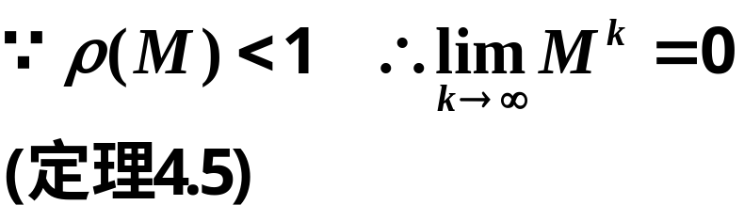
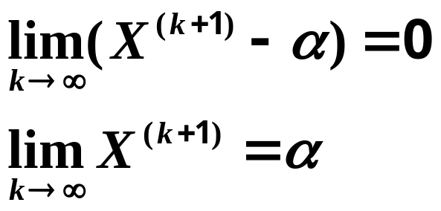
§2.2 简单迭代法的收敛条件
(2)充分性( =〉收敛)
| λ I-M|=0
若ρ(M)<1满足,则特征值|λ|<1, |I-M|≠0成立，从而方程组(I-M)X=N有唯一解,设为α,则
X^{(k+1)} - α= MX^{(k)} - Mα= M(X^{(k)} - α)
X^{(k+1)}-α=M(X^{(k)}-α)=M²(X^{(k-1)}-α)
=…= M^{k+1}(X⁽⁰⁾-α)
仍然成立

Slide 38
§2.2 简单迭代法的收敛条件
即迭代过程收敛。（证毕）
从上述定理得出：
迭代的收敛性只与迭代矩阵的谱半径有关
迭代矩阵是由A演变来的,因此迭代是否收敛是与系数矩阵A以及演变的方式有关,与常数项和初始向量的选择无关。

Slide 39
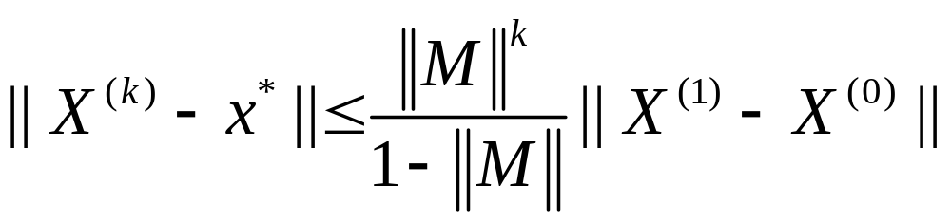
§2.2 简单迭代法的收敛条件
定理4.7：设有迭代公式X^{(k+1)} =MX^{(k)}+F,若||M||<1,则对任意初始值X⁽⁰⁾，与右端向量F,迭代方程产生的迭代序列为{X^{(k)}}收敛于方程X=MX+F的唯一解X*,并且有误差估计式：

Slide 40
§2.2 简单迭代法的收敛条件
推导误差估计式
X^{(k+n)} -X^{(k)} = (X^{(k+n)}- X^{(k+n-1)})+(X^{(k+n-1)}- X^{(k+n-2)}) +…+(X^{(k+2)}- X^{(k+1)})+(X^{(k+1)}- X^{(k)})
两边取范数得：
||X^{(k+n)} - X^{(k)} || =|| (X^{(k+n)}- X^{(k+n-1)})+(X^{(k+n-1)}- X^{(k+n-2)}) +…+(X^{(k+2)}- X^{(k+1)})+ (X^{(k+1)}- X^{(k)}) ||
≤||X^{(k+n)}- X^{(k+n-1)}||+||X^{(k+n-1)}- X^{(k+n-2)}|| +…+||X^{(k+2)}- X^{(k+1)}||+||X^{(k+1)}- X^{(k)}||

Slide 41
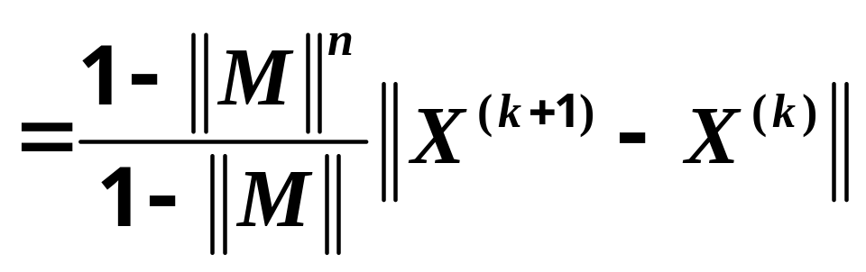
§2.2 简单迭代法的收敛条件
≤||X^{(k+n)}- X^{(k+n-1)}||+||X^{(k+n-1)}- X^{(k+n-2)}|| +…+||X^{(k+2)}- X^{(k+1)}||+||X^{(k+1)}- X^{(k)}||
≤||M||^{n-1} ||X^{(k+1)}- X^{(k)}||
+||M||^{n-2} ||X^{(k+1)}- X^{(k)}||+…
+||M|| ||X^{(k+1)}- X^{(k)}||+||M||⁰ ||X^{(k+1)}- X^{(k)}||
Notes:
等比数列求和 Sn=a1(1-q^n)/(1-q)

Slide 42
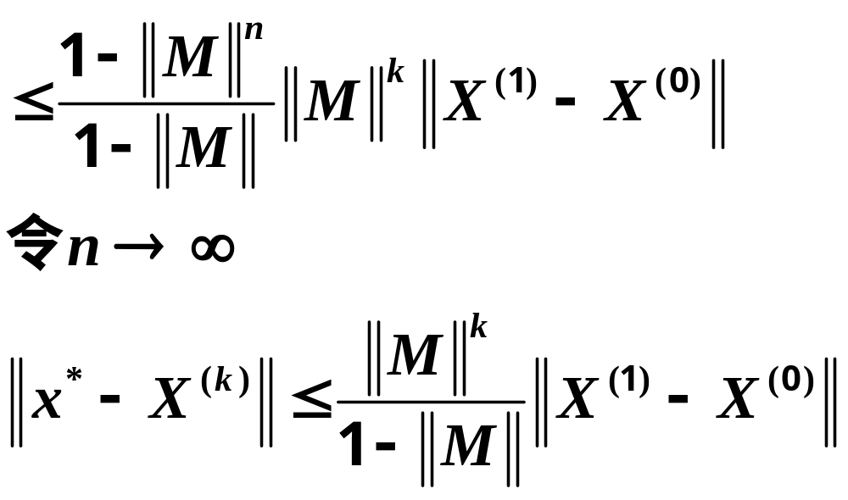
§2.2 简单迭代法的收敛条件

Slide 43
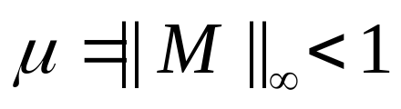
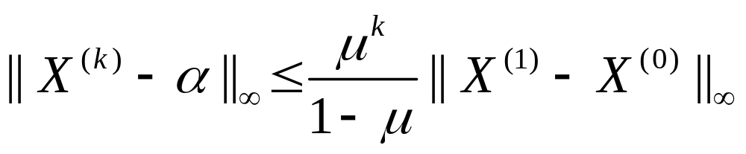
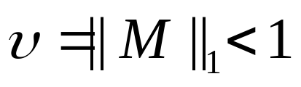

§2.2 简单迭代法的收敛条件
2.2.2 简单迭代法的三个收敛充分条件
充分条件1:
若 则对任意初值,简单迭代法收敛,且
充分条件2:
若 则对任意初值,简单迭代法收敛,且

Slide 44


§2.2 简单迭代法的收敛条件
充分条件3:
若 ,则对任意初值,简单迭代法收敛,且

Slide 45

§2.2 简单迭代法的收敛条件
在线性方程组的情况下，由式
知m_{ij}在任意初值下都为常数,因此上述三个充分条件都属大范围收敛充分条件(收敛性与初值的选取无关)。

Slide 46



§2.2 简单迭代法的收敛条件
定理4.8 若||M||<1，则迭代序列{X^{(k)}}的第k次迭代的近似值X^{(k)}和精确解α的误差有估计式
实际计算时，若允许误差是ε，只需要相邻两次迭代向量的差满足关系式
迭代即可停止,且

Slide 47


§2.2 简单迭代法的收敛条件
2.2.3 可约矩阵
若矩阵A不能通过行的次序的调换和相应列的次序的调换成为 格式
(其中A_{11,}A₂₂为方阵),则称A为不可约矩阵;否则称为可约矩阵.
[注]: 相应的含义为，将矩阵的第i行第j行互换后，再将第i列第j列互换，即线性代数中仅限于互换方式的合同变换。
A为可约矩阵时，则原来的线性方程组可以分割为阶数较低的两个线性方程组。

Slide 48

§2.2 简单迭代法的收敛条件
2.2.4 对角占优
若矩阵A的对角线元素满足
且至少有一个i值，使上式中有严格不等号成立，则称A为弱严格对角占优矩阵；若上述n个不等式都严格成立，则称A为严格对角占优矩阵。
引理4.1 若A不可约，且弱严格对角占优，则A为非奇异矩阵(|A|≠0)，且a_{ii}≠0 (i=1,2,…,n)

Slide 49
§2.2 简单迭代法的收敛条件
2.2.4 对角占优
定理4.9 若系数矩阵A不可约且弱严格对角占优，则雅可比迭代法必定收敛。
证明：反证法。
设迭代矩阵为M,要证明雅克比迭代法收敛，必有ρ(M)<1.
设矩阵有某个特征值λ，并且| λ | ≥1,因λ 是M的特征值，必满足特征值方程：|λI-M|=0
由系数矩阵A不可约且弱严格对角占优可知：a_{ii}≠0（引理4.1）,即有| D |≠0,则D⁻¹则存在。

Slide 50

§2.2 简单迭代法的收敛条件

Slide 51


§2.2 简单迭代法的收敛条件

Slide 52
§2.2 简单迭代法的收敛条件
结论：
(1)系数矩阵不可约且对角占优:雅克比方法;
(2)对不符合定理4.9条件的线性方程组：可以适当调整方程的次序，还可以兼用组合方程的方法，化成不可约、对角占优的等价方程组,然后求解.

Slide 53




§2.2 简单迭代法的收敛条件
例4.1 用雅可比迭代法解线性方程组
解：迭代矩阵为

Slide 54

§2.2 简单迭代法的收敛条件
解：判断收敛性
所以，雅克比法收敛

Slide 55


§2.2 简单迭代法的收敛条件
解：迭代公式
取X⁽⁰⁾=[0,0,0]^{T}

Slide 56

§2.2 简单迭代法的收敛条件
解：迭代公式

Slide 57


§2.2 简单迭代法的收敛条件
解：迭代公式
则方程的解为:

Slide 58
§3.1 赛德尔迭代法的解法
1.赛德尔迭代法计算过程
首先用X^{(k)}代入迭代公式的第一个方程中,计算出x₁^{(k+1)}
用(x₁^{(k+1)}, x₂^{(k)},…, x_{n}^{(k)})代入第二个方程中,计算出x₂^{(k+1)}
用(x₁^{(k+1)}, x₂^{(k+1)},…, x_{n}^{(k)})代入第三个方程中,计算出x₃^{(k+1)}
如此下去,直到全部分量都用X^{(k+1)}取代X^{(k)}为止。

Slide 59


§3.1 赛德尔迭代法的解法
i>j,x^{(k+1)}
i≤j, x^{(k)}
上述迭代方式可以表示为:

Slide 60

§3.1 赛德尔迭代法的解法
用矩阵记为X^{(k+1)}=L X^{(k+1)} +U X^{(k)} +N

Slide 61

§3.1 赛德尔迭代法的解法
高斯-赛德尔迭代法:
采用迭代格式2变形AX=B，其对应的赛德尔迭代公式为

Slide 62


§3.1 赛德尔迭代法的解法

Slide 63

§3.1 赛德尔迭代法的解法
高斯-赛德尔迭代法:

Slide 64
§3.2 赛德尔迭代法的收敛条件
(充要条件)
塞德尔迭代格式： X^{(k+1)}=M₁ X^{(k+1)} +M₂X^{(k)} +N
把上式改写为
(I- M₁)X^{(k+1)}=M₂X^{(k)} +N
X^{(k+1)}= (I-M₁)⁻¹ M₂X^{(k)} + (I- M₁)⁻¹ N
结论:
赛德尔迭代法相当于迭代矩阵为(I-M₁)⁻¹ M₂ 的简单迭代法。
由定理4.6知，赛德尔迭代法对于任意初值X(0)和常数项N都收敛的必要充分条件是
迭代矩阵 (I-M₁)⁻¹ M₂ 的谱半径小于1

Slide 65

§3.2 赛德尔迭代法的收敛条件
（充分条件）
充分条件1:
若 则对任意初值,塞德尔迭代法收敛,且

Slide 66

§3.2 赛德尔迭代法的收敛条件
（充分条件）

Slide 67

§3.2 赛德尔迭代法的收敛条件
（充分条件）
充分条件2:
若 则对任意初值,简单迭代法收敛,且

Slide 68

§3.2 赛德尔迭代法的收敛条件
（充分条件）

Slide 69


§3.2 赛德尔迭代法的收敛条件
（充分条件）
充分条件3:
若 则对任意初值,塞德尔迭代法收敛,且

Slide 70

§3.2 赛德尔迭代法的收敛条件
（充分条件）

Slide 71
§3.2 赛德尔迭代法的收敛条件
（充分条件）
2.高斯-赛德尔迭代法的收敛性
定理4.10 若A为不可约,对角占优矩阵,则
高斯-赛德尔迭代法必定收敛.
证明：要证明高斯-赛德尔迭代法收敛，根据定理4.6，只要证明ρ(G)<1即可，G是高斯-赛德尔迭代法的迭代矩阵。
因为高斯-赛德尔迭代法的迭代公式为X^{(k+1)}=-D⁻¹LX^{(k+1)}-D⁻¹UX^{(k)} +D⁻¹B
将它化成等价的简单迭代法形式：

Slide 72
§3.2 赛德尔迭代法的收敛条件
X^{(k+1)}=-D⁻¹LX^{(k+1)}-D⁻¹UX^{(k)} +D⁻¹B
(I+D⁻¹L)X^{(k+1)}= -D⁻¹UX^{(k)}+D⁻¹B
两边同乘以(I+D⁻¹L)⁻¹
X^{(k+1)}=-(I+D⁻¹L)⁻¹ D⁻¹UX^{(k)}+(I+D⁻¹L)⁻¹D⁻¹B
=-[D (I+D⁻¹L)]⁻¹ UX^{(k)} + [D (I+D⁻¹L)]⁻¹ B
=-(D+L)⁻¹UX^{(k)}+(D+L)⁻¹B
所以高斯-赛德尔迭代法的迭代矩阵为:
G=-(D+L)⁻¹U
下面用反证法推证定理。假设G的特征值有|λ|≥1，则它必满足以下特征方程:
| λI-G|=0
(AB)⁻¹=B⁻¹A⁻¹
AA⁻¹=I

Slide 73
§3.2 赛德尔迭代法的收敛条件
代入迭代矩阵公式得
|λI+(D+L)⁻¹U|=0
|(D+L)⁻¹ [ λ(D+L)+U]|=0
|(D+L)⁻¹ | | λ(D+L)+U|=0
由于A不可约且对角占优,所以a_{ii}≠0(i=1,2, …,n),因此有|(D+L)⁻¹ | ≠0,所以 | G’ | =| λ(D+L)+U|=0

Slide 74

§3.2 赛德尔迭代法的收敛条件
则
矩阵G’中的零元素的位置与矩阵A中零元素的位置全同，由A的不可约性可以推得G’的不可约性；由A的对角占优得:

Slide 75


§3.2 赛德尔迭代法的收敛条件
两边同乘| λ|得，（因为|λ| ≥1）
所以G’也是不可约性对角占优的矩阵,根据引理4.1知|G’| ≠0,与假设矛盾,所以|λ|<1,即ρ(G)<1
定理得证。

Slide 76

§3.2 赛德尔迭代法的收敛条件
定理4.11 若A对称正定，则高斯-赛德尔迭代法收敛.
例4.3
讨论求解下列线性方程组AX=B迭代法的收敛性.
解：当采用雅可比迭代法时，其迭代矩阵的特征方程为

Slide 77


§3.2 赛德尔迭代法的收敛条件
解得λ₁=λ₂=λ₃=0，雅可比迭代法收敛.
当采用高斯-赛德尔迭代法时，其迭代矩阵的特征方程为:

Slide 78

§3.2 赛德尔迭代法的收敛条件
结论：
有些线性方程组使用Jacobi迭代法收敛，有些线性方程组使用Gauss-Seidel法收敛；
即使使用两种方法都收敛，收敛速度未必相同

Slide 79
§4.1 松弛迭代法
4.1.1 松弛的含义
1.方程的残差
  设x₁,x₂,…,x_{n},为α₁, α₂,…,α_{n}的近似值，记
  r_{i}=b_{i}-(a_{i1}x₁+a_{i2}x₂+…+ a_{in}x_{n}) (i=1,2,…,n)
则称r_{i}为线性方程组第i个方程的残差(残余或余量)。
2.松弛
把上式中的一个方程中的一个变量进行修改,使该方程的残差为零.定义为该方程被松弛了或被削弱了。

Slide 80

§4.1.1 按|r_{i}|最大实施松弛方法
  一般对第i个方程总是改变其第i个变量x_{i}的数值,使该方程的残差为零.(松弛原则)
将上式改写成便于松弛的形式：

Slide 81


§4.1.1 按|r_{i}|最大实施松弛方法
设初始值为x₁⁽⁰⁾,x₂⁽⁰⁾,…,x_{n}⁽⁰⁾,代入上式得到零次残差

Slide 82


§4.1.1 按|r_{i}|最大实施松弛方法
修改第s个方程的第s个变量值, 使新的残差r_{s}⁽¹⁾=0, 令σx_{s}⁽⁰⁾为x_{s}⁽⁰⁾的修正量, 则应取
σx_{s}⁽⁰⁾= r_{s}⁽⁰⁾

Slide 83

§4.1.1 按|r_{i}|最大实施松弛方法
经修改后的x_{s}⁽⁰⁾设为x_{s}⁽¹⁾ ，有
x_{s}⁽¹⁾ = x_{s}⁽⁰⁾ + σx_{s}⁽⁰⁾ = x_{s}⁽⁰⁾ + r_{s}⁽⁰⁾
其余方程的残差:

Slide 84

§4.1.1 按|r_{i}|最大实施松弛方法
r_{i}⁽¹⁾= r_{i}⁽⁰⁾+ b_{is}σx_{s}⁽⁰⁾ (i≠s),其中b_{is}σx_{s}⁽⁰⁾是因x_{s}⁽⁰⁾的变化σx_{s}⁽⁰⁾而导致的改变量。
在求得一次残差的基础上，继续仿上推算，直到修正量小于给定的精度为止。

Slide 85



§4.1.2 按方程次序实施松弛的方法
1.松弛方程的策略如按方程排列的顺序进行时，先取第一个方程
3.将r₂^{(k)}, r₃^{(k)},…, r_{n}^{(k)}中的x₁^{(k)}均更换为x₁^{(k+1)} 。

Slide 86

§4.1.2 按方程次序实施松弛的方法
4.继续修改x₂^{(k)} 为x₂^{(k+1)}，使第二个方程的残差r₂^{(k+1)} =0 ，得
5.将r₃^{(k)}, r₄^{(k)},…, r_{n}^{(k)}中的x₂^{(k)}均更换为x₂^{(k+1)} 。

Slide 87

§4.1.2 按方程次序实施松弛的方法
仿照上面推导，可得到:
上述称为逐次松弛法，可见其完全等同于Gauss-Seidel迭代法。

Slide 88

§4.1.3 带有松弛因子的逐次松弛法
1.将逐次松弛法的迭代公式改写为:
2.上式中的σx_{i}^{(k)}就是对x_{i}^{(k)}的修正量，引入一个松弛因子ω，用ωσx_{i}^{(k)}代替σx_{i}^{(k)}来计算x_{i}^{(k+1)}的值

Slide 89

§4.1.3 带有松弛因子的逐次松弛法
称这种迭代法为带松弛因子ω的逐次松弛法

Slide 90

§4.1.3 带有松弛因子的逐次松弛法
由上式可见，它就是高斯-赛德尔迭代法中新旧两个迭代值x_{i}^{(k+1)}与x_{i}^{(k)}按ω与(1- ω)加权的组合公式。
用矩阵的形式可以表示为:

Slide 91

§4.1.3 带有松弛因子的逐次松弛法
则迭代公式为:
  迭代矩阵为:
松弛因子的含义
  ω=1 恰好松弛法
  ω>1 超松弛法
  ω<1 低松弛法

Slide 92


§4.1.3 带有松弛因子的逐次松弛法
用矩阵的形式可以表示为:

Slide 93


§4.1.3 带有松弛因子的逐次松弛法
用矩阵的形式可以表示为:

Slide 94

§4.1.3 带有松弛因子的逐次松弛法
用矩阵的形式可以表示为:

Slide 95
§4.2 松弛法的收敛条件
松弛法收敛的必要条件是0< ω<2
若A为对称正定矩阵，则当0< ω<2时，松弛法恒收敛
若A为不可约、对角占优矩阵，且松弛因子ω满足0< ω≤1时，则松弛法必定收敛
使用松弛法求解线性方程组，关键是要选好松弛因子的数值。使松弛法收敛最快的松弛因子叫做最佳松弛因子。

Slide 96


§4.2 松弛法的收敛条件
例4.3 用带有松弛因子的逐次松弛法解线性方程组（ω=1.250）
解：按照公式建立松弛迭代公式为：

